Slide 1
Прогноз спроса на домашние матчи «Авангарда»
DataMatch, технический трек
Команда «shertwg»: augustteske · sharbl4 (Антон) · ArinaPig (Арина) · Алиса

Slide 2
Задача и метрика
Прогнозируем, сколько разовых билетов продастся на каждый из 17 оставшихся домашних матчей сезона 2025/26 в каждой из 8 ценовых зон: 136 прогнозов.
Прогноз — итог за всё время продаж. Дата отсечки 15.12.2025: на 6 матчей продажи уже идут, на 11 ещё не открыты.
Метрика — RMSE в билетах на зону. Ориентир — базовый прогноз: среднее по зоне за прошлые матчи.
Ограничения: прогноз не меньше уже проданного и не больше свободных мест (места зоны минус абонементы).
17 × 8 = 136
прогнозов: матч × зона
RMSE
метрика, билетов на зону
1
Notes:
«Клубу нужно знать спрос по зонам до открытия продаж, чтобы планировать цены. Поэтому мы честно имитируем момент прогноза: используем только то, что было известно на 15 декабря».

Slide 3
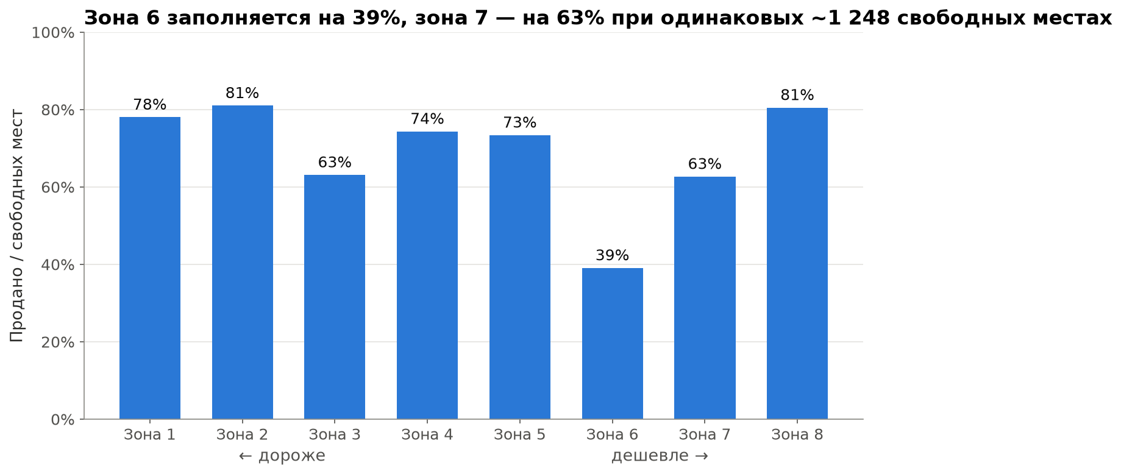
Данные и что мы в них увидели
102 домашних матча за 3 сезона: 85 сыгранных (02.09.2023–07.12.2025) для обучения и 17 для прогноза; 23 039 строк продаж по дням и зонам.
Абонементы заметно сокращают свободные места: в зоне 1 из 1 141 места абонементами занято в среднем 545.
Зоны заполняются очень по-разному: зоны 1, 2 и 8 — на 78–81%, а зона 6 — только на 39%, хотя свободных мест в ней столько же, сколько в зоне 7 (≈1 248), а та заполняется на 63%.
Сезонность: в декабре прошлых сезонов в среднем 4 297 билетов за матч, в январе–феврале 4 889–4 936.
2
Notes:
«Самая интересная зона — шестая: места есть, а продаётся меньше 40%. Цен в данных нет, поэтому объяснить это мы не можем, но клубу стоит на неё посмотреть».
На графике — средняя заполняемость по зонам (среднее, не медиана).
Источники: solution.ipynb → Данные; 01_eda.ipynb (места и абонементы по зонам); 04_report.ipynb → 2.0 (заполняемость), → 1.1 (среднее по месяцам).

Slide 4
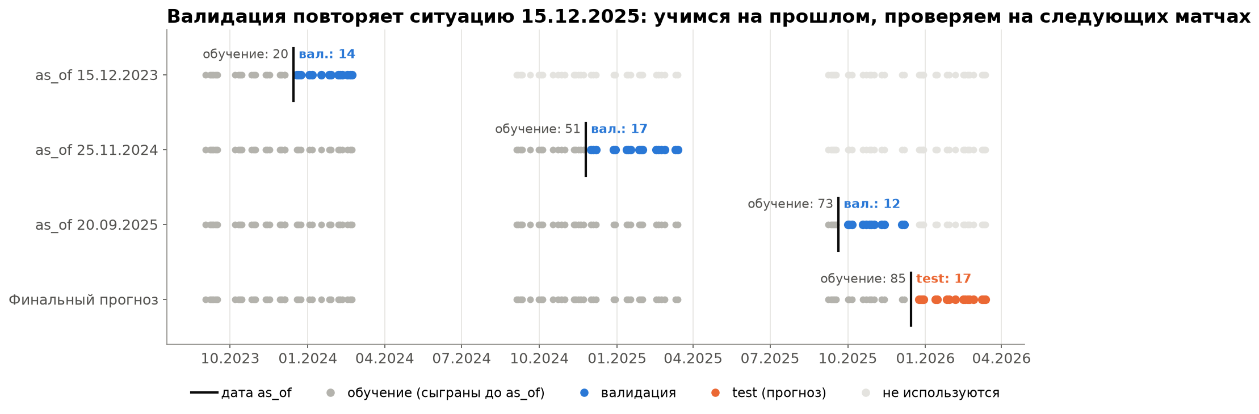
Проверка без утечек
Валидация повторяет реальную ситуацию: выбираем дату «псевдо-сегодня» в прошлом, учимся только на сыгранных до неё матчах и прогнозируем следующие.
3 таких даты: 15.12.2023 (обучение на 20 матчах, проверка на 14), 25.11.2024 (51 → 17), 20.09.2025 (73 → 12). Всего 43 матча на проверке.
Все признаки, включая продажи, результаты КХЛ и средние по соперникам, считаются только по данным до даты прогноза. Случайного перемешивания строк нет.
Все модели сравниваются по одним правилам: тот же клиппинг (не меньше проданного, не больше свободных мест) и округление.
3
Notes:
«Первая дата — тот же момент календаря, что и сейчас, вторая — ровно 17 матчей до конца сезона, как в задаче, третья — текущий сезон. Если модель хорошо работает на всех трёх, ей можно доверять на реальном прогнозе».
Источник: src/validation.py (докстринг); 04_report.ipynb → 2.5.

Slide 5
Подход: модель и признаки
Два ориентира: baseline из задания (среднее по зоне за все прошлые матчи) и «умный baseline» — среднее по зоне за текущий сезон, не ниже уже проданного.
Модель — CatBoost. Каждый сыгранный матч мы превращаем в несколько «снимков» продаж: за 1, 3, …, 40 дней до игры, плюс снимок «продажи ещё не открыты». Так модель учится и на матчах в продаже, и на ещё не открытых.
Признаки: уровень зоны в сезоне и за последние 5 матчей; продажи на дату (продано, за 7 и 14 дней, темп относительно типичной кривой продаж); календарь (день недели, час, месяц); соперник (история продаж с ним в Омске, его сила в КХЛ); форма «Авангарда».
Главный вклад дают продажи на дату: без них RMSE вырастает до 299,3. Вклад календаря и соперника в пределах погрешности валидации.
Снимки продаж
за 1, 3, …, 40 дней до игры + «продажи не открыты»
Две модели CatBoost
матч не в продаже / матч в продаже
Клиппинг
[уже продано; свободные места]
4
Notes:
«Модель предсказывает не итог целиком, а сколько ещё продастся сверх уже проданного. Для матчей, которые уже в продаже, отдельная модель учитывает, сколько осталось свободных мест».
Если спросят про абляции: «Без календаря RMSE 121,0, без соперника 124,1 — разница меньше погрешности валидации, поэтому мы не делаем вывод, что эти признаки не нужны».
Цифры абляций: без продаж на дату 299,3; без истории соперника 124,1; без КХЛ 122,5; без календаря 121,0 (при полной модели 124,7). Масштаб погрешности — бутстрэп со слайда 5: 95% ДИ разницы CatBoost − умный baseline шириной около 20 билетов (от −20,4 до −0,1), а изменения RMSE в абляциях без соперника, КХЛ и календаря — 0,5–3,7, то есть заметно меньше. Отдельного бутстрэпа для абляций нет.
Источники: src/baseline.py, src/model.py (докстринг), 03_model.ipynb → Абляции.

Slide 6
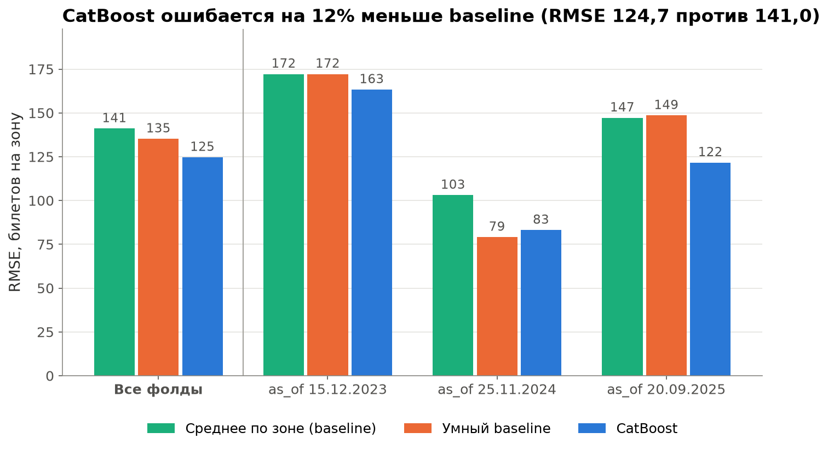
Результат: CatBoost точнее baseline на 12%
RMSE на проверке: CatBoost 124,7, умный baseline 135,2, baseline из задания 141,0 (билетов на зону).
По датам прогноза: 163,3 / 83,1 / 121,6 против baseline 172,2 / 103,0 / 147,2. CatBoost лучше baseline из задания на всех трёх датах; умный baseline обходит его только на дате 25.11.2024 (79,1 против 83,1).
Против baseline из задания выигрыш надёжный: в среднем −16,4 билета на зону, 95% ДИ от −25,5 до −7,2; CatBoost лучше в 1 999 из 2 000 повторов бутстрэпа.
Против умного baseline выигрыш есть, но на грани статистической значимости на 43 матчах: −10,5 билета, 95% ДИ от −20,4 до −0,1; CatBoost лучше в 1 953 из 2 000 повторов (≈98%).
На матч целиком CatBoost на уровне простого среднего (RMSE 447,5 против 450,9 билета на матч); выигрыш — в распределении по зонам (WAPE по строкам 13,2% против 16,0%).
CatBoost минус… | Разница RMSE | 95% ДИ | CatBoost лучше
baseline из задания | −16,4 | −25,5 … −7,2 | 1 999 из 2 000
умный baseline | −10,5 | −20,4 … −0,1 | 1 953 из 2 000
5
Notes:
«Мы сравнили с двумя ориентирами, а не с одним: обойти простое среднее легко, а умный baseline уже учитывает текущий сезон и проданное. Чтобы не выдавать удачу за качество, мы 2 000 раз пересобрали проверку из тех же 43 матчей. Простое среднее CatBoost обходит уверенно. Умный baseline — тоже почти всегда, но верхняя граница интервала почти касается нуля: на 43 матчах это на грани значимости, и мы так и говорим».
Как считали: бутстрэп по матчам, а не по строкам (8 зон матча всегда вместе), 2 000 повторов, random_state = 42, по прогнозам валидации из reports/cache/; модели не переобучались. 95% ДИ — перцентили 2,5 и 97,5.
Бизнес-метрики на матч целиком (сумма 8 зон, 43 матча проверки; baseline / умный baseline / CatBoost):
RMSE на матч: 450,9 / 519,4 / 447,5 билета
MAE на матч: 374,3 / 457,6 / 377,5 билета
Ошибка в % вместимости матча: 5,3 / 6,5 / 5,3
WAPE по матчам: 7,7% / 9,4% / 7,8%
WAPE по строкам матч × зона: 16,0% / 14,7% / 13,2%
Средний bias на матч (прогноз − факт): −177,6 / −330,4 / −217,3
«На матч целиком CatBoost не точнее простого среднего: общий спрос на матч задаёт уровень сезона. Выигрыш модели — в том, как она раскладывает спрос по зонам».
Источники: solution.ipynb → Валидация; 04_report.ipynb → 2.1, → Часть 3. Значимость выигрыша, → 4.5 (бизнес-метрики).

Slide 7
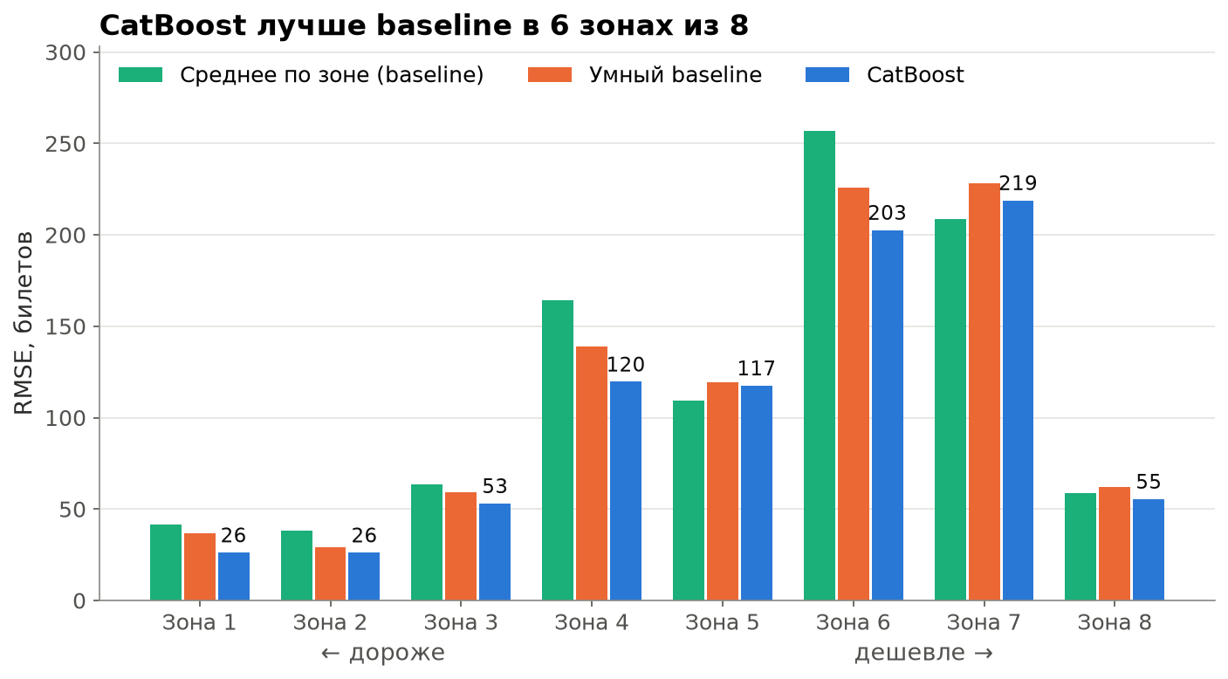
Точность по зонам
CatBoost лучше baseline в 6 зонах из 8. Сильнее всего в зонах 4 (119,6 против 164,3) и 6 (202,6 против 257,0).
В дорогих зонах 1–3 и в зоне 8 ошибка небольшая: 26–55 билетов.
Хуже baseline в зонах 5 (117,5 против 109,4) и 7 (218,8 против 208,5).
Почти вся ошибка сосредоточена в массовых зонах 6 и 7: RMSE 203 и 219.
6
Notes:
«Честно показываем, где модель не выигрывает: в зонах 5 и 7. Дальше объясним, почему».
RMSE по зонам (baseline / умный baseline / CatBoost):
Зона 1: 41,6 / 36,8 / 26,2
Зона 2: 38,4 / 28,9 / 26,2
Зона 3: 63,3 / 59,1 / 53,1
Зона 4: 164,3 / 139,0 / 119,6
Зона 5: 109,4 / 119,5 / 117,5
Зона 6: 257,0 / 225,7 / 202,6
Зона 7: 208,5 / 228,4 / 218,8
Зона 8: 58,8 / 62,2 / 55,5
Источники: 03_model.ipynb → По зонам; 04_report.ipynb → 0 (RMSE по зонам), 2.2.

Slide 8
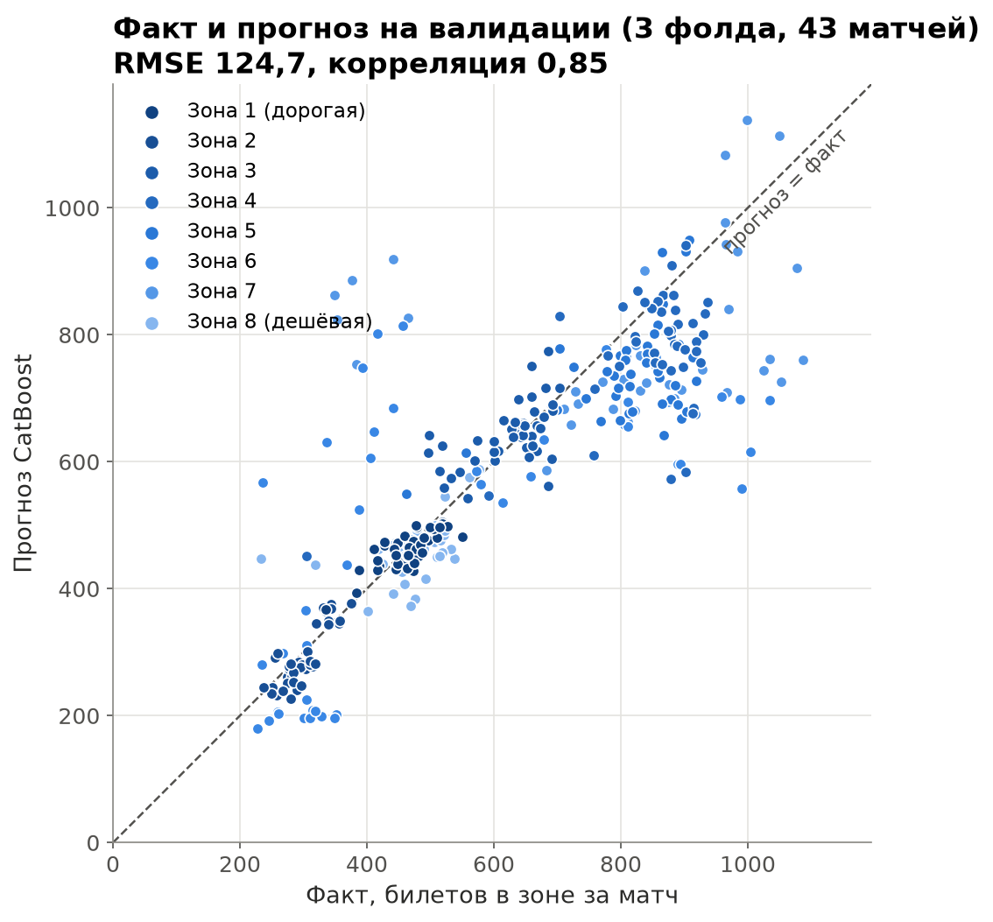
Разбор ошибок: зоны
Самые крупные промахи — в зонах 6 и 7. Спрос между ними «переключается»: на одних матчах зона 6 продаёт около 1 000 билетов, а зона 7 около 350, на других наоборот (например, M029–M032).
До открытия продаж такое переключение по нашим данным почти не предсказать. Когда продажи идут, модель видит его по уже проданному, поэтому на матчах в продаже ошибка 105,8, а на ещё не открытых 132,0.
Модель в среднем немного занижает: на 27 билетов на зону. Сильнее всего в зонах 4 и 5 (−73 и −79).
7
Notes:
«Точки далеко от диагонали — почти все из зон 6 и 7. Это не случайный шум, а перераспределение зрителей между соседними секторами. Без цен и схемы зала мы его объяснить не можем».
На графике: выбросы над и под диагональю — светлые точки зон 6 и 7; в заголовке RMSE 124,7 и корреляция 0,85.
Источники: 03_model.ipynb → Разбор ошибок, → Матчи в продаже; 04_report.ipynb → 2.6 (общее смещение −27,2).

Slide 9
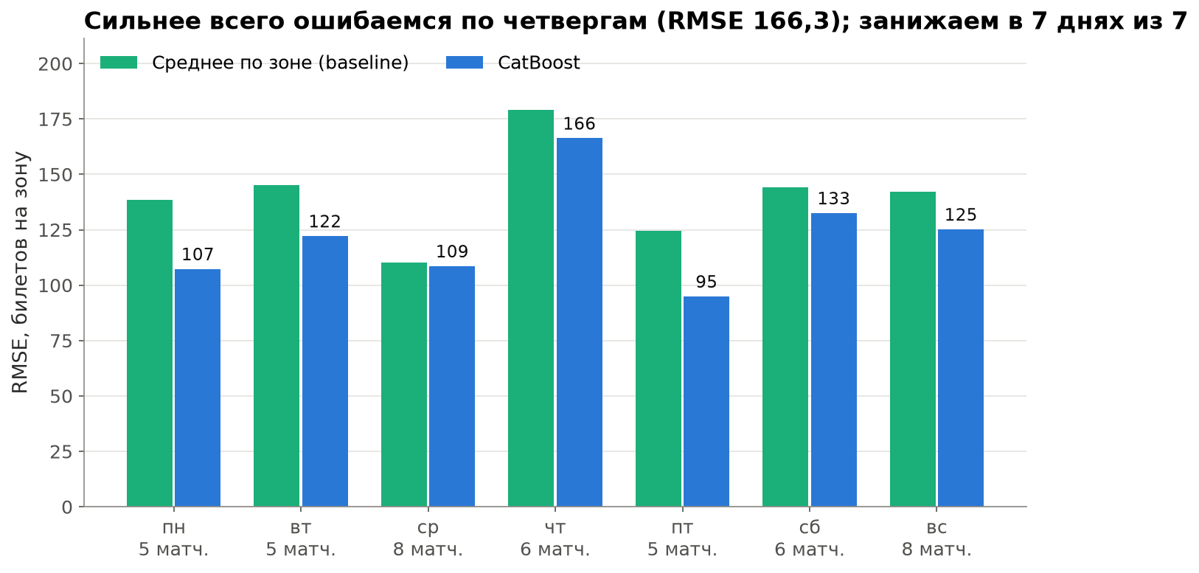
Разбор ошибок: дни недели и соперники
По дням недели CatBoost лучше baseline каждый день. Сильнее всего ошибаемся по четвергам (RMSE 166), меньше всего по пятницам (95).
Четверг выделяется не из-за дня недели. Ошибку дают 3 матча из 6 (M030, M034, M084), и 64% её приходится на зоны 6 и 7 — то самое переключение спроса со слайда 7.
Модель занижает во все 7 дней недели: прогноз осторожный, а не перекошенный в какой-то день.
По соперникам выводов не делаем: с каждым соперником на проверке было 1–5 матчей, у 13 соперников из 20 меньше трёх. Отдельные высокие ошибки (Сибирь 237, Спартак 195) — это 1–2 конкретных матча.
8
Notes:
«Задание просит разбор по соперникам и дням недели. Мы его сделали, но честно говорим: 43 матча на проверке слишком мало, чтобы утверждать “с Сибирью модель ошибается сильнее”. Видно одно: большие промахи — это всё те же зоны 6 и 7».
Таблица по соперникам — в 04_report.ipynb → 2.6, показать по вопросу.
Источник: 04_report.ipynb → 2.6 (таблицы по дням недели и соперникам, разбор четверга).

Slide 10
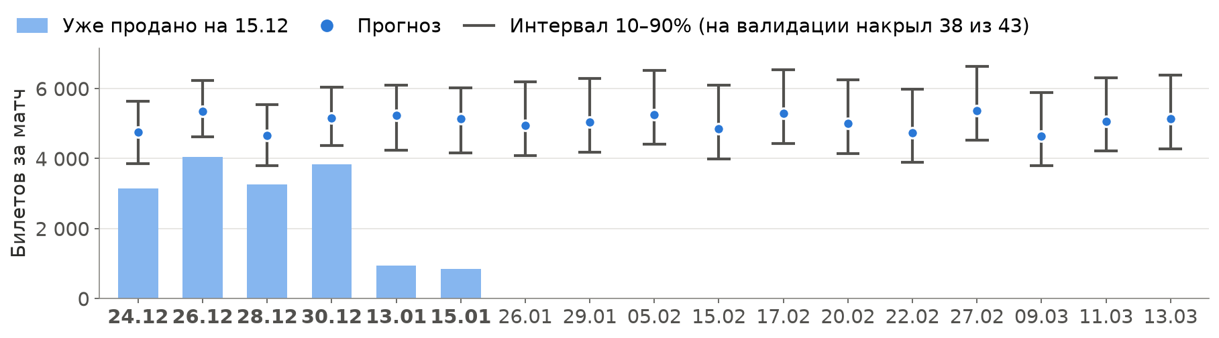
Прогноз на 17 матчей и новогодние матчи
Прогноз на 17 матчей — 85 631 билет (5,0 тыс. за матч, +5% к сыгранной части сезона, 4 797); уже продано 16 106 на 6 матчей.
Интервал на матч откалиброван на валидации (накрыл 38 из 43 матчей); по 17 матчам 71–105 тыс. билетов при прогнозе 85,6 тыс.
Новогодние матчи 26–30.12 продаются раньше, но не больше: прошлые Новые годы закончили на 66–72% мест, модель ставит 73–77% — риск скорее в сторону переоценки.
9
Notes:
Новогодние матчи 26–30.12 (Металлург Мг, Лада, Барыс) — ранний спрос, как в прошлые Новые годы. Продано уже 51–59% мест, в 1,6–2,1 раза быстрее обычного матча. Но прошлые новогодние матчи к той же дате были проданы на 58–68% (4 из 5) и закончили на 66–72%: спрос приходит раньше, но не больше. В этом году к той же дате продано меньше, чем в прошлые Новые годы. По новогодней кривой итог был бы 56–63%, модель ставит 73–77% — она учитывает, что сезон 2025/26 в целом заполненнее (70% против 63–66%). Аналогия построена на 5 матчах, поэтому риск отклонения в обе стороны, скорее в сторону переоценки. Прогноз модели не правили, чтобы не подгонять под 5 матчей.
Прошлые Новые годы (продано к той же дате, за 11–15 дней до матча, как у M087–M089 на 15.12 | итог):
M023, 24.12.2023: 58–62% | 70%
M024, 03.01.2024: 64–68% | 72%
M025, 06.01.2024: 62–66% | 71%
M055, 28.12.2024: 39–48% | 70%
M056, 30.12.2024: 60–62% | 66%
2025/26, M087–M089: 51–59% | прогноз 73–77%
Ни один матч и ни одна зона не выходят за исторические пределы и не упираются в число свободных мест.
«На новогодние матчи уже продано больше половины мест, и наши флаги на это срабатывают: обычный матч к этому дню продан вдвое меньше. Но прошлые Новые годы показывают, что это ранний спрос, а не больший: к той же дате четыре из пяти были проданы даже сильнее, чем сейчас, и все и закончили на 66–72%. Модель ставит выше, потому что сезон в целом заполненнее. Мы её не правили вручную — пять матчей слишком мало, чтобы подгонять под них прогноз, — но если ошибёмся, то скорее вверх».
На графике: столбик — уже продано на 15.12, точка — прогноз CatBoost, отрезок — интервал 10–90% на матч; жирные даты — матчи в продаже. Соперники по датам: 24.12 Нефтехимик; 26.12 Металлург Мг; 28.12 Лада; 30.12 Барыс; 13.01 Салават Юлаев; 15.01 ЦСКА; 26.01 Адмирал; 29.01 Трактор; 05.02 Автомобилист; 15.02 Трактор; 17.02 Ак Барс; 20.02 Сибирь; 22.02 Амур; 27.02 Металлург Мг; 09.03 Сибирь; 11.03 Торпедо; 13.03 Шанхайские Драконы. Интервал на матч — сумма зональных интервалов (квантили 10/90% остатков CatBoost на валидации по группам зон {1,2,8} / {3,4,5} / {6,7} и статусу продаж). Честная проверка leave-one-fold-out: накрыл 38 из 43 матчей (88%) при номинале 80%. Ширина — 35% прогноза у матчей в продаже, 42% у остальных. Прямой интервал по остатку суммы матча вдвое уже, но накрыл только 26 из 43 (60%): не учитывает межсезонный сдвиг. Зональные интервалы — ориентир: покрытие 69% при номинале 80%. «71–105 тыс.» — сумма нижних и верхних границ по 17 матчам. График без интервалов, с линией среднего сезона — reports/figures/04_test_forecast.png, показать по вопросу.
Источники: solution.ipynb → Сохранение (сумма); 04_report.ipynb → 1.1 (среднее сезона), 1.2 (темп и проданное), 1.3, 1.4 (флаги и пояснение), 1.5 (прошлые Новые годы), 2.4, 4.3–4.4 (интервалы).

Slide 11
Выводы и рекомендации клубу
Что сильнее всего определяет итог — темп уже начавшихся продаж. Без него ошибка растёт с 125 до 299. Рекомендация: пересчитывать прогноз каждую неделю по свежим продажам, особенно после открытия продаж на матч.
Новогодние матчи 26–30.12 — ранний спрос, а не аншлаг. Продажи идут в 1,6–2,1 раза быстрее обычного, но так было и в прошлые Новые годы, а закончили они на 66–72% мест. Ориентир — прошлые Новые годы, а не темп первых недель; стоит следить за остатком мест и обновлять прогноз по свежим продажам.
Признаки темпа продаж проверили: 3 варианта дают RMSE 122,6–124,6 против 124,7 у финальной модели, это в пределах шума (±3). Прогноз на новогодние матчи не меняется. Модель оставили без изменений.
Зона 6 — резерв выручки. Заполняемость 39% при таком же числе свободных мест, как в зоне 7 (63%), а спрос между зонами 6 и 7 переключается от матча к матчу. Стоит проверить цену и позиционирование зоны 6 (цен в наших данных нет, это гипотеза для клуба).
Все модели в среднем занижают, но знак смещения меняется от сезона к сезону (у CatBoost +76, −364 и −352 билета на матч по трём датам проверки), поэтому поправку не вводим.
10
Notes:
«Календарь и соперник, по нашим данным, влияют на спрос слабее, чем принято думать: их вклад в пределах погрешности проверки. Самая полезная информация — как продаются билеты прямо сейчас. Поэтому главное, что мы предлагаем клубу, — не разовый прогноз, а прогноз, который обновляется вместе с продажами».
Источник по признакам темпа: 03_model → Вывод: новогодние матчи и признак темпа. Смещение по датам проверки: 04_report → 4.5.

